Slide 1


Nov.
08
智能制造质量预测
队长：张庆伟
组员：葛涛 刘祥盛

Slide 2
目录
CONTENTS
01
02
03
04
05
06
问题介绍
数据处理
线性回归
Lasso回归
Ridge回归
小组分工

Slide 3
目录
CONTENTS
01
02
03
04
05
06
问题介绍
数据处理
线性回归
Lasso回归
Ridge回归
小组分工

Slide 4
问题介绍——问题背景
问题来源：天池智能制造质量预测数据集：https://tianchi.aliyun.com/dataset/140667
背景
TFT-LCD的生产过程较为复杂，包含几百道以上的 工序。每道工序都有可能会对产品的品质产生影响，故算法模型需要考虑的过程变量较多。
1
半导体产业：信息化程度高
数据分析存在可能性
帮助半导体产业，提高产品质量
问题关键
2
变量的取值可能会存在异常，模型需要足够稳定性和鲁棒性
导致
不能即时的知道质量的好坏
若无法全面抽测，存在风险
3
产线每天加工的玻璃基板数以万计,模型需要在满足较高的精准度前提下尽可能实时得到预测结果

Slide 5
问题介绍——价值与描述
问题描述
提前工序的问题，减少生产资源浪费，优化了产品良率
本数据集提供了生产线上的抽样数据，反应机台的温度，气体，液体流量，功率，制成时间等因子。通过这些因子，需要研究人员设计出模型，准确的预测与之相对应的特性数值。
问题价值
重点分析和调整关键的影响因子，加快不良问题的处理、提高整体工艺水平
减少特性检测相关的工序，节约检测资源，提升产线整体的产能

Slide 6
目录
CONTENTS
01
02
03
04
05
06
问题介绍
数据处理
线性回归
Lasso回归
Ridge回归
小组分工

Slide 7
数据处理——数据介绍
1
训练集.xlsx：共5954列，801行
2
测试集A.xlsx：共5953列，301行
数据介绍
3
测试集A_答案.csv：官方提供的测试集A的答案
4
train/testa：经过数据处理后得到的训练集，用于后续的模型训练

Slide 8
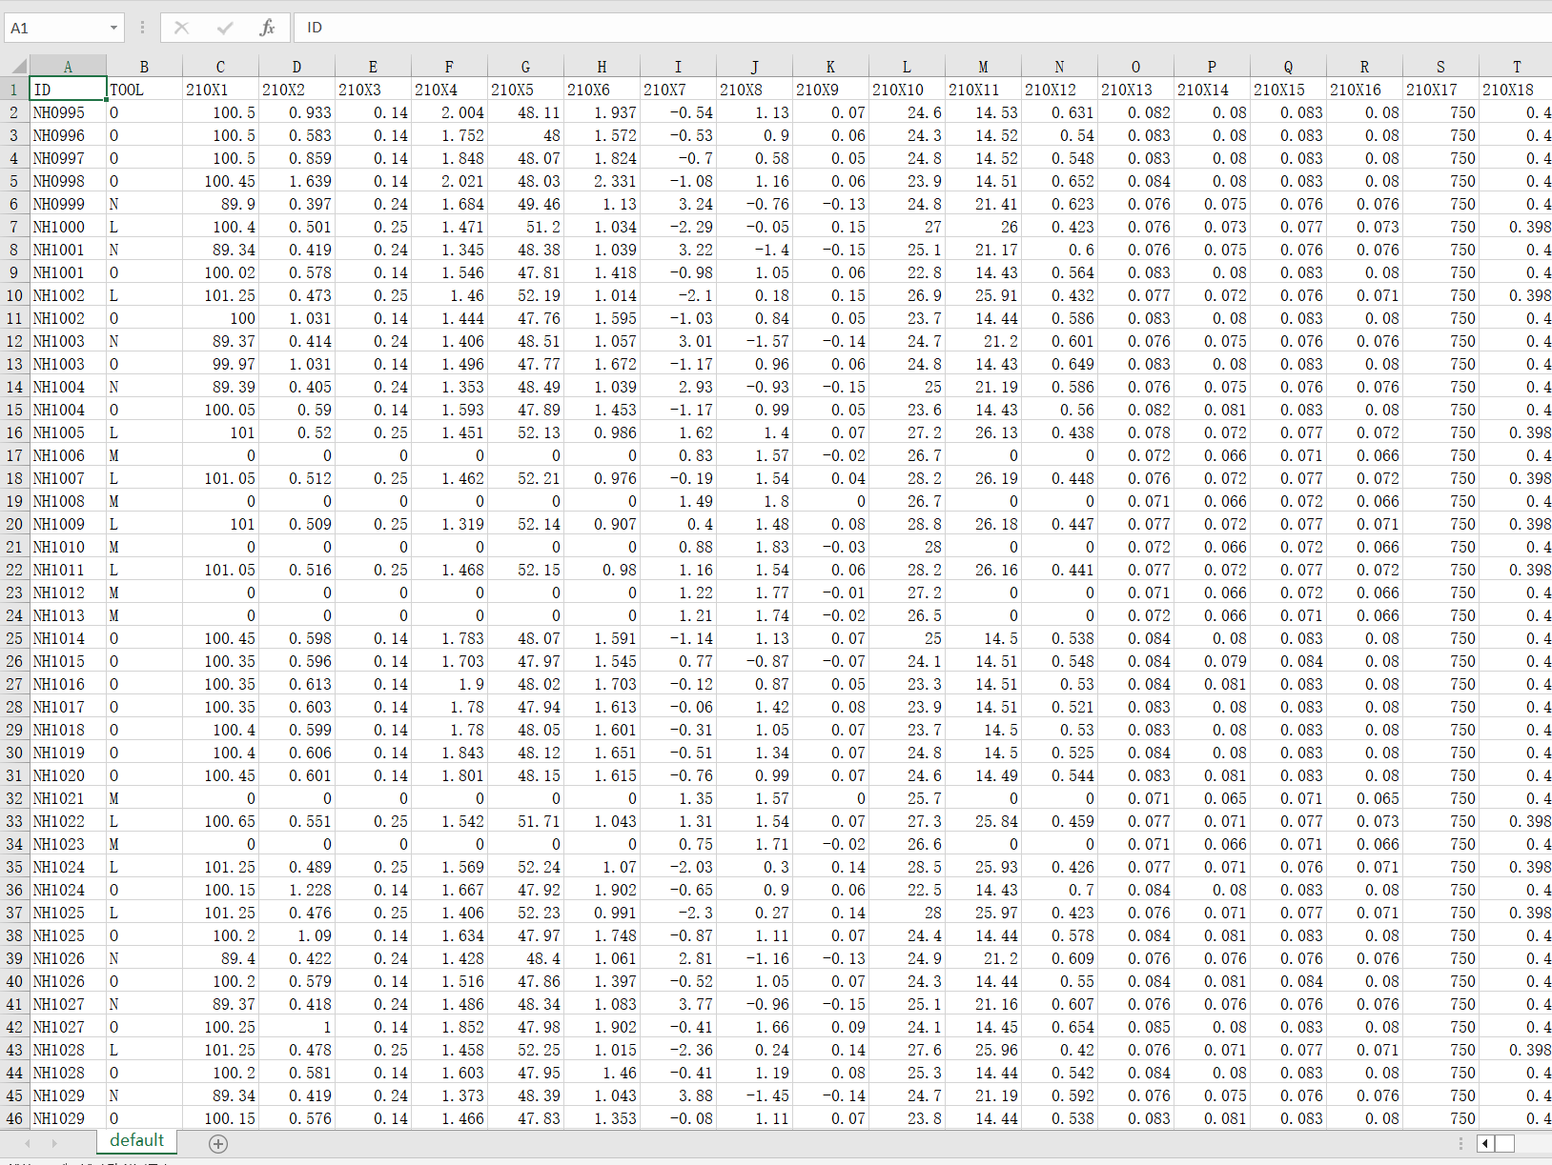
数据处理——数据分析
训练集中共有800条样本数据，每条数据包含5954列字段。
第一个字段为ID列，最后一列为要预测的值Y。其余的5952列数据为用于预测Y的变量X。这些变量一共由多道工序组成，字段的名字可以区分不同的工序，例如 210X1, 210X2。字段中的TOOL_ID或Tool为每道工序使用的机台。
测试集A中共有300条样本数据，每条数据包含的字段数与训练集相同，但是缺少最后一列的Y值。

Slide 9
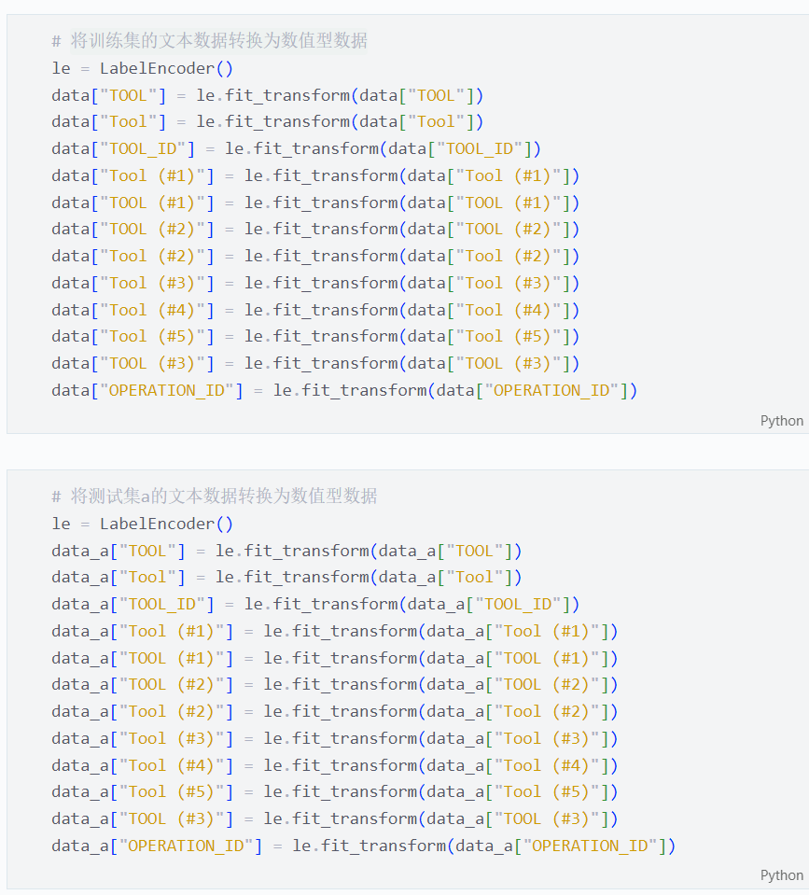
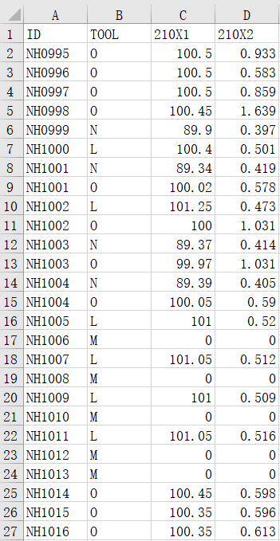
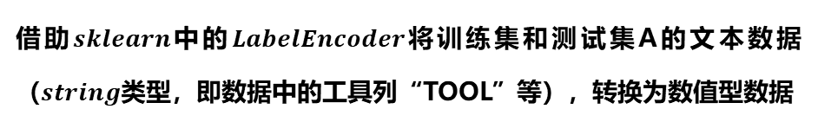
数据处理——类型转换
借助$sklearn$中的$LabelEncoder$将训练集和测试集A的文本数据（$string$类型，即数据中的工具列“TOOL”等），转换为数值型数据

Slide 10


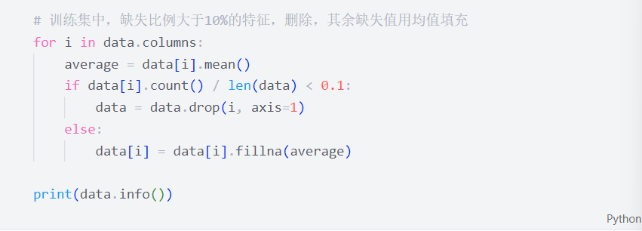
数据处理——异常处理
测试集A和训练集中，所有特征均存在缺失值，对于缺失比例大于10%的特征，用0填充；其余缺失值用均值填充
删除Y值异常的样本

Slide 11
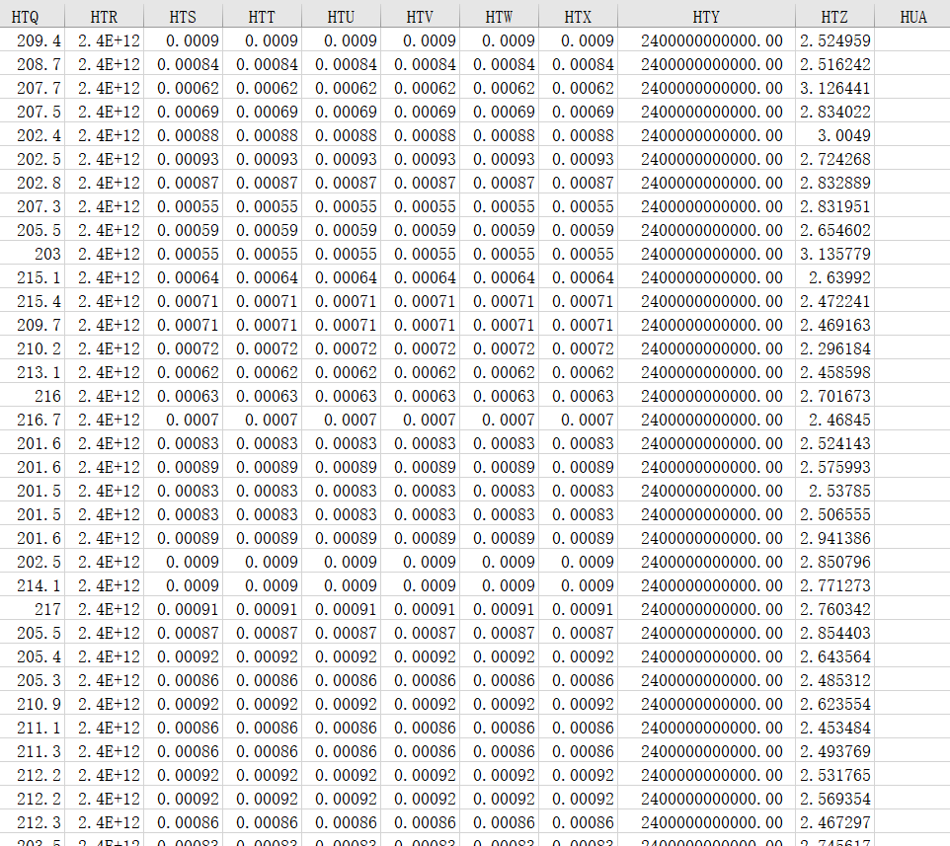
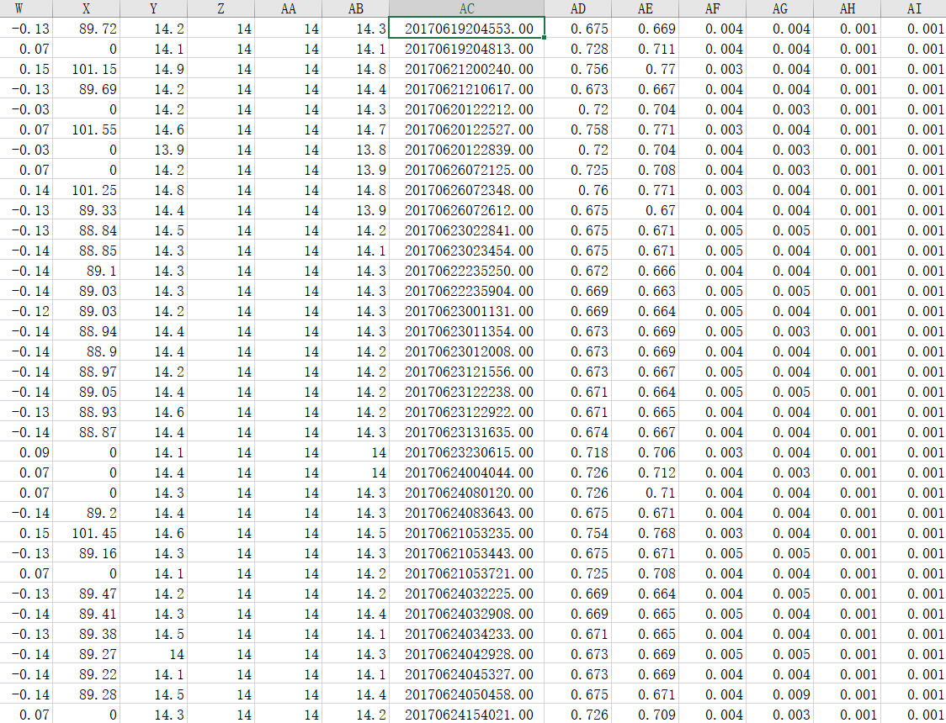
数据处理——异常处理
删除方差为0的特征（即列中数据完全一样）
删除特征中对线性模型没有太大作用的日期列

Slide 12
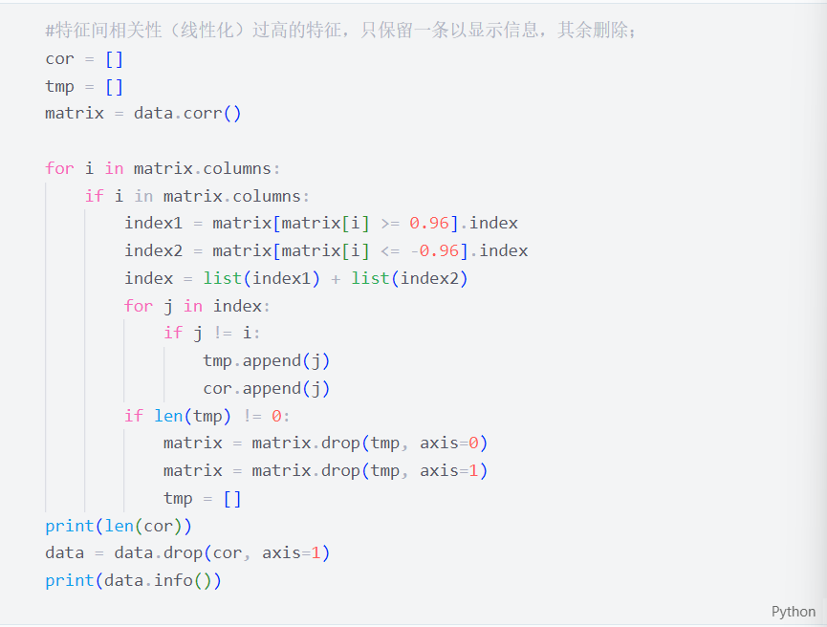
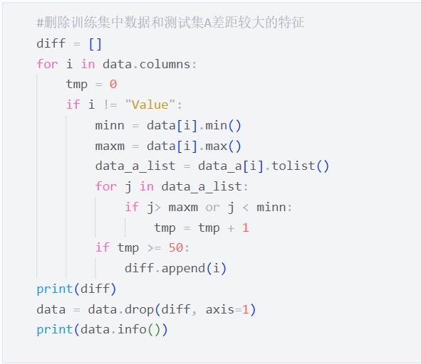
数据处理——异常处理
删除特征之间相关性程度过高的特征，只保留一条以显示这几个特征所传递的信息
删除训练集中与测试集A差距很大的特征

Slide 13
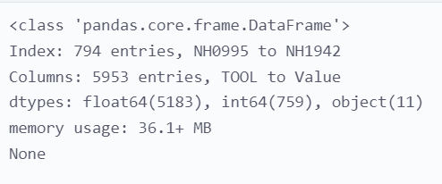
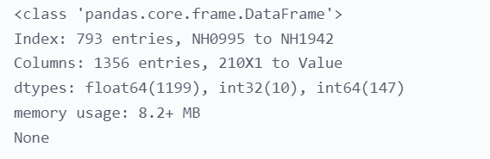
数据处理——数据输出
通过数据处理，训练集从
5953×794
压缩到了
1356×793

Slide 14
目录
CONTENTS
01
02
03
04
05
06
问题介绍
数据处理
线性回归
Lasso回归
Ridge回归
小组分工

Slide 15
线性回归

Slide 16
线性回归

Slide 17
线性回归

Slide 18
线性回归

Slide 19
线性回归

Slide 20
目录
CONTENTS
01
02
03
04
05
06
问题介绍
数据处理
线性回归
Lasso回归
Ridge回归
小组分工

Slide 21
Lasso回归

Slide 22
Lasso回归

Slide 23
Lasso回归

Slide 24
目录
CONTENTS
01
02
03
04
05
06
问题介绍
数据处理
线性回归
Lasso回归
Ridge回归
小组分工

Slide 25
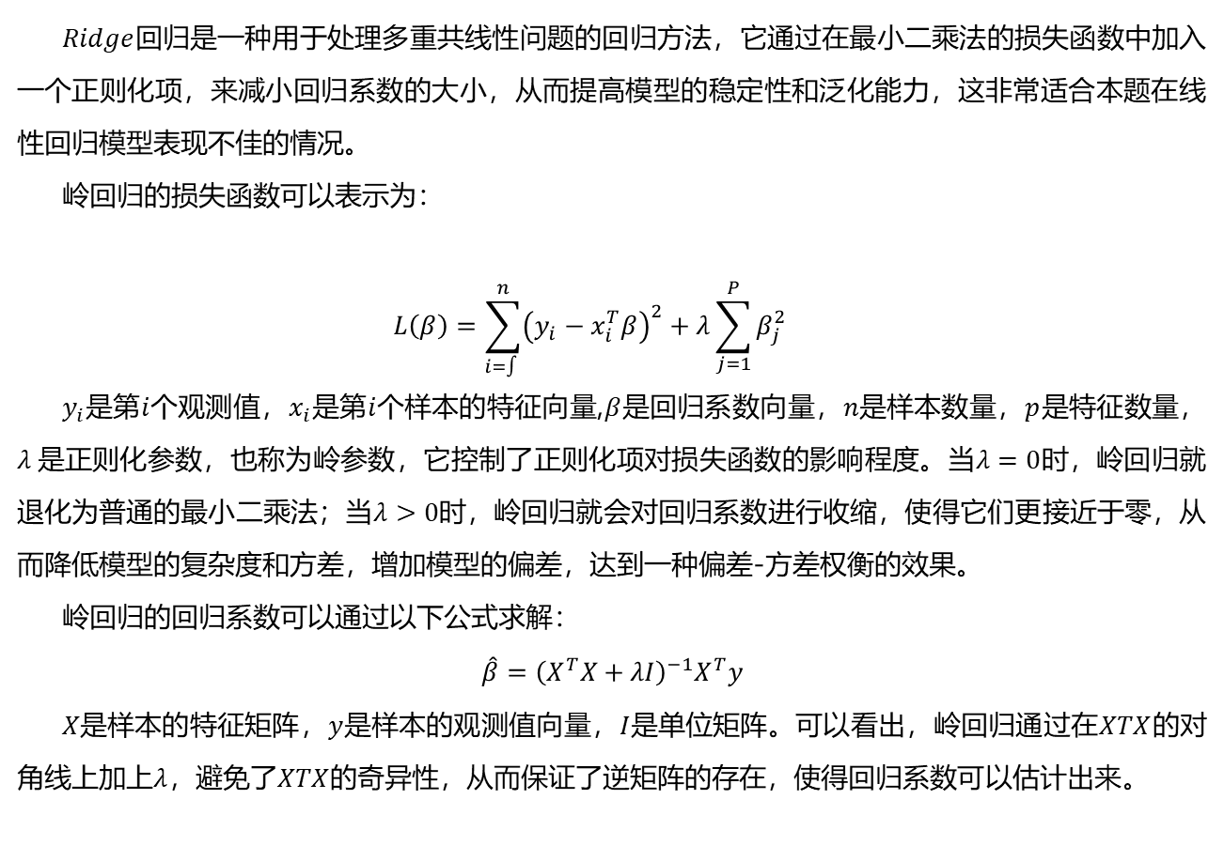
Ridge回归——介绍
$Ridge$回归是一种用于处理多重共线性问题的回归方法，它通过在最小二乘法的损失函数中加入一个正则化项，来减小回归系数的大小，从而提高模型的稳定性和泛化能力，这非常适合本题在线性回归模型表现不佳的情况。
岭回归的损失函数可以表示为：
$$L\left(β\right)=\sum_{i=∫}^{n}{{\left(y_{i}−x_{i}^{T}β\right)}^{2}}+λ\sum_{j=1}^{P}{β_{j}^{2}}$$
$y_{i}$​是第$i$个观测值，$x_{i}$是第$i$个样本的特征向量,$β$是回归系数向量，$n$是样本数量，$p$是特征数量，$λ$是正则化参数，也称为岭参数，它控制了正则化项对损失函数的影响程度。当$λ=0$时，岭回归就退化为普通的最小二乘法；当$λ>0$时，岭回归就会对回归系数进行收缩，使得它们更接近于零，从而降低模型的复杂度和方差，增加模型的偏差，达到一种偏差-方差权衡的效果。
岭回归的回归系数可以通过以下公式求解：
$$\hat{β}={\left(X^{T}X+λI\right)}^{−1}X^{T}y$$
$X$是样本的特征矩阵，$y$是样本的观测值向量，$I$是单位矩阵。可以看出，岭回归通过在$XTX$的对角线上加上$λ$，避免了$XTX$的奇异性，从而保证了逆矩阵的存在，使得回归系数可以估计出来。

Slide 26
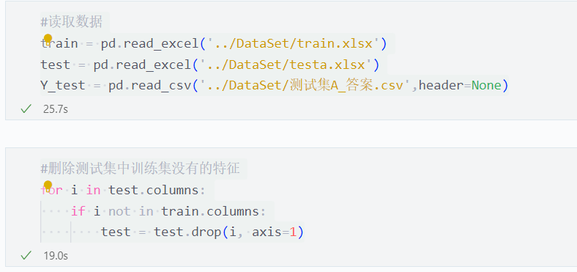
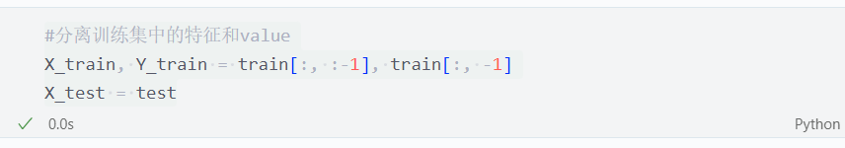
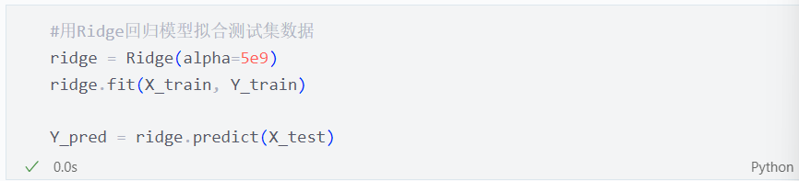
Ridge回归——代码分析
读取数据，删除测试集中训练集没有的特征，数据类型转换
通过𝑠𝑘𝑙𝑒𝑎𝑟𝑛.𝑙𝑖𝑛𝑒𝑎𝑟_𝑚𝑜𝑑𝑒𝑙中的𝑅𝑖𝑑𝑔𝑒创建模型，并以此模型对训练集进行训练，最后得到预测值

Slide 27
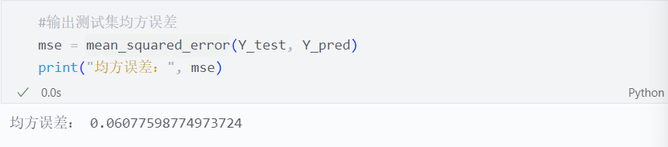
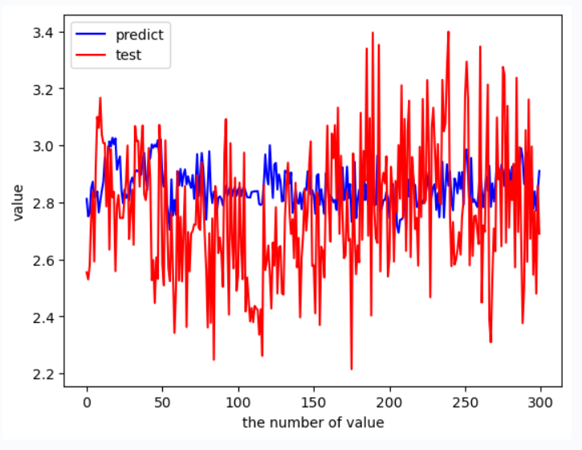
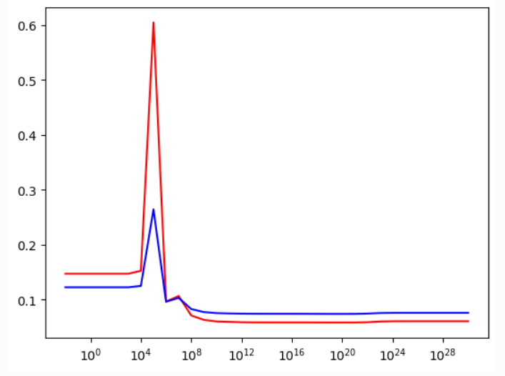
Ridge回归——运行结果
得到预测值后，计算预测值与真值之间的均方误差，大约为0.0608
在𝑅𝑖𝑑𝑔𝑒模型alpha(𝐿2)参数选择时，我遍历了从1𝑒−2至1𝑒30之间（十倍增长）的所有alpha值，最终选择了5𝑒9作为我的𝑅𝑖𝑑𝑔𝑒模型的正则参数。
真实值预测值对比
Alpha参数对MSE的影响

Slide 28
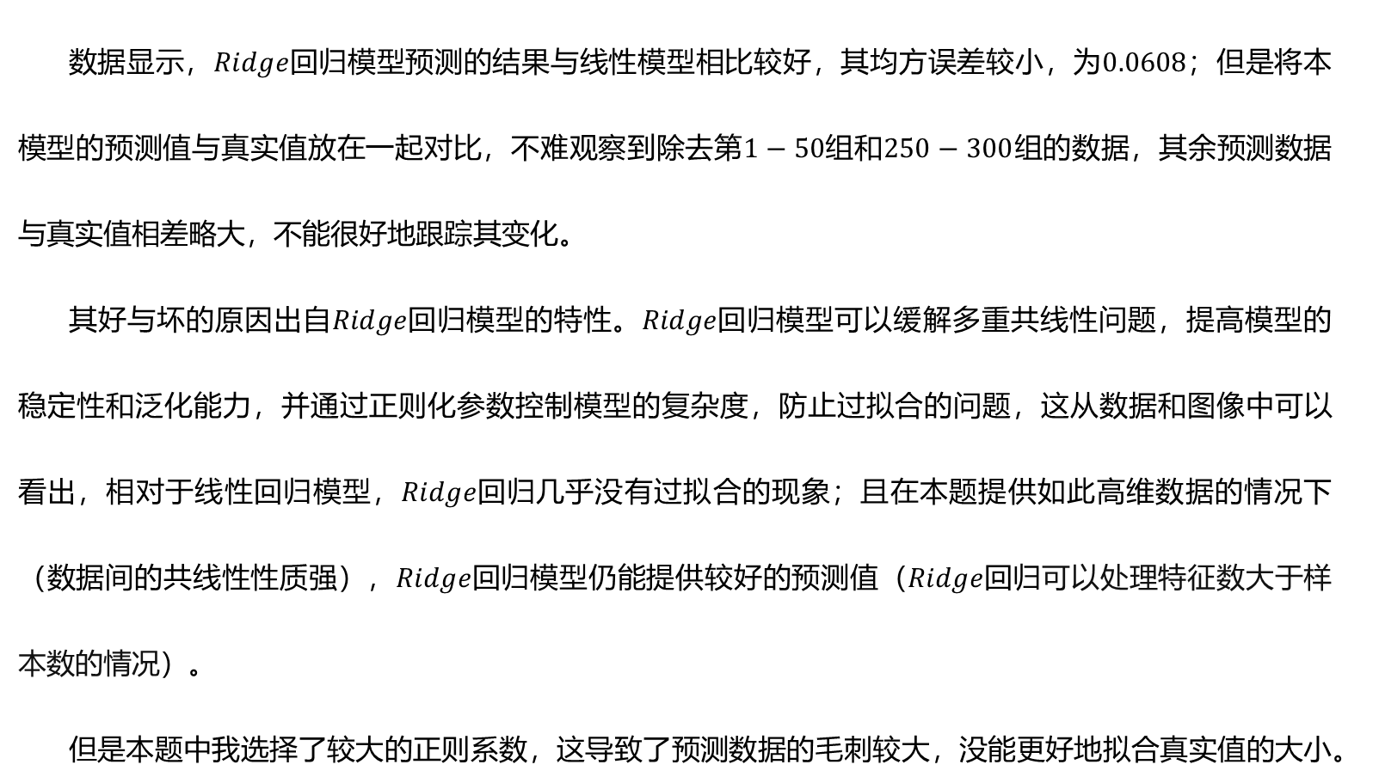
Ridge回归——分析总结
数据显示，𝑅𝑖𝑑𝑔𝑒回归模型预测的结果与线性模型相比较好，其均方误差较小，为$0.0608$；但是将本模型的预测值与真实值放在一起对比，不难观察到除去第$1−50$组和$250−300$组的数据，其余预测数据与真实值相差略大，不能很好地跟踪其变化。
其好与坏的原因出自𝑅𝑖𝑑𝑔𝑒回归模型的特性。𝑅𝑖𝑑𝑔𝑒回归模型可以缓解多重共线性问题，提高模型的稳定性和泛化能力，并通过正则化参数控制模型的复杂度，防止过拟合的问题，这从数据和图像中可以看出，相对于线性回归模型，𝑅𝑖𝑑𝑔𝑒回归几乎没有过拟合的现象；且在本题提供如此高维数据的情况下（数据间的共线性性质强），𝑅𝑖𝑑𝑔𝑒回归模型仍能提供较好的预测值（𝑅𝑖𝑑𝑔𝑒回归可以处理特征数大于样本数的情况）。
但是本题中我选择了较大的正则系数，这导致了预测数据的毛刺较大，没能更好地拟合真实值的大小。

Slide 29
目录
CONTENTS
01
02
03
04
05
06
问题介绍
数据处理
线性回归
Lasso回归
Ridge回归
小组分工

Slide 30
小组分工
葛涛
选题，线性回归模型及其PPT、文字报告
刘祥盛
选题，Lasso回归模型及其PPT、文字报告
张庆伟
问题介绍、数据处理、Ridge回归模型及其PPT、文字报告

Slide 31
THANKS
恳请批评指正

